Slide 1


高中语文·必修4·人教版
第一单元
第2课 雷 雨

Slide 2
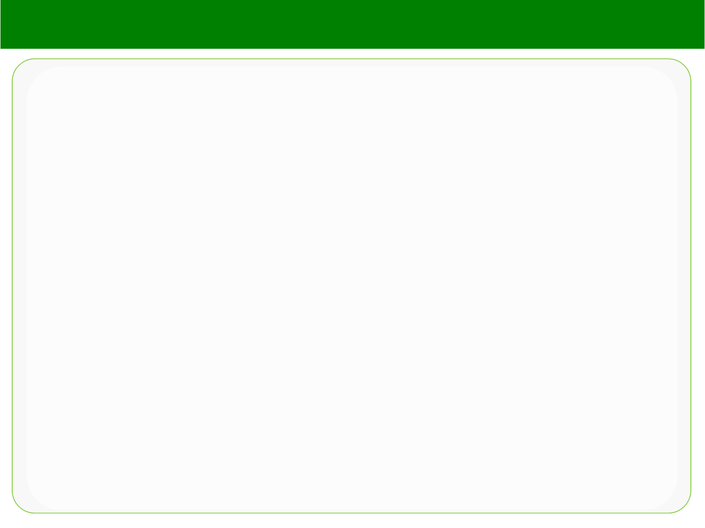
三十年风风雨雨往事今事闪现成雷，两代人恩恩怨怨苦水恨水倾泻如雨。雷雨啊，雷雨！用你那划破夜空的雷电震慑这阴暗的灵魂吧。雷雨啊，雷雨！用你那倾盆瓢泼的大雨冲刷这虚伪与罪恶吧。雷雨啊，雷雨！你是上苍喷发的怒火，你是百姓爆发的情感。向狠心的资本家宣战吧！向黑暗的旧制度、旧社会宣战吧！相信，雷雨过后必是晴空万里，艳阳高照。

Slide 3

温馨晨读
单纯的喜悦
有一个小女孩每天都从家里走路去上学。一天早上，天气不太好，云层渐渐变厚，到了下午时风吹得更急，不久开始有闪电、打雷、下大雨。小女孩的妈妈很担心，她担心小女孩会被打雷吓着，甚至被雷击到。雷雨下得愈来愈大，闪电像一把锐利的剑刺破天空，小女孩的妈妈赶紧开着她的车，沿着上学的路线去找小女孩，看到自己的小女儿一个人走在街上，却发现每次闪电时，她都停下脚步、抬头往上看、并露出微笑。

Slide 4
温馨晨读
看了许久，妈妈终于忍不住叫住她的孩子，问她说：“你在做什么啊？”小女孩说：“上帝刚才帮我照相，所以我要笑啊！”
微感言：_________________________________________
_________________________________________________
_________________________________________________
_________________________________________________

Slide 5

温馨晨读
作者名句
1.长相知，才能不相疑；不相疑，才能长相知。
2.一个真正的人，应该为人民用尽自己的才智、专长和精力，再离开人间。不然，他总会感受到遗憾，浪费了有限的生命。
3.一时强弱在于力，千秋胜负在于理。
4.我有一种谬论：战士应该死在战场上，作家应该死在书桌上，演员应该死在舞台上。

Slide 6
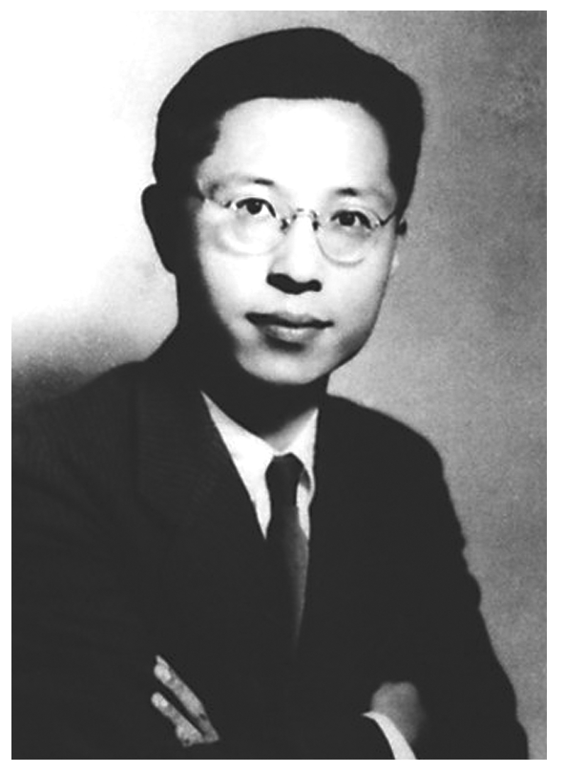
自主积累
一、作者视窗
谁，雷雨中爆出一声怒吼？谁，日出前透射一丝日光？你，于黑暗中诅咒黑暗，于光明中讴歌光明。你在原野中挖掘人性，在晴朗的天空下忏悔灵魂。直到把我们的戏剧艺术提升到了一个值得夸耀的地位。你所攀缘的艺术之峰的高度，就是迄今为止中国现代戏剧所攀缘上的艺术之峰的高度。没有你，中国现代戏剧将顿失光彩。你就是中国的莎士比亚——曹禺。

Slide 7
自主积累
【注】 曹禺(1910—1996)，现当代剧作家，本名万家宝，字小石。祖籍湖北潜江。1910年9月24日生于天津。1934年，在曹禺24岁的时候，由巴金主编的《文学季刊》发表了曹禺的处女作《雷雨》，此剧一经发表和演出，便轰动了当时的文坛和剧坛，标志着中国话剧艺术开始走向成熟。曹禺是中国话剧史上继往开来的作家，中国话剧的奠基人之一，其辉煌之巨作，标志着中国话剧的成熟，并培养了话剧艺苑几代人。

Slide 8
自主积累
此后又接连创作了《日出》、《原野》，从而奠定了他在中国戏剧界的大师地位。1940年创作了《北京人》，并把巴金的同名小说《家》成功地改编为话剧，从而进入了创作生涯的又一高峰。解放后，长期担任北京人民艺术剧院院长，这一时期主要创作了历史剧《胆剑篇》和《王昭君》。

Slide 9
自主积累
曹禺一生共写过8部剧本，号称“中国的莎士比亚”。他的作品除《雷雨》、《日出》外，还有《原野》《蜕变》《北京人》《家》《艳阳天》《明朗的天》《胆剑篇》《王昭君》。此外，曹禺还翻译了英国剧作家莎士比亚的《罗密欧与朱丽叶》等。

Slide 10
自主积累
二、写作背景
《雷雨》是曹禺的第一部戏剧作品，也是中国话剧史上的一部杰出剧作。此剧写于1933年。剧本所反映的时代，大约是从1894年至1924年这段时间。这个时代，正是中国社会急剧变动的时期。在帝国主义侵略下，中国社会加速了半封建半殖民地化的过程。地主兼官僚资产阶级代表着中国最落后、最反动的生产关系，人民革命的浪潮前赴后继，无产阶级日益发展着、壮大着，最终成为独立的政治力量登上历史舞台。但是，它毕竟还处在幼年时期，广大的劳动人民依然呻吟在豪绅统治下，暂时处在不可摆脱的悲剧命运之中。这个时代的低气压虽然是郁闷的，但却预示着大雷雨的到来。曹禺以其对时代的敏锐感受，把他的感受结晶为深刻的哲理，由此透露出时代的精神。

Slide 11
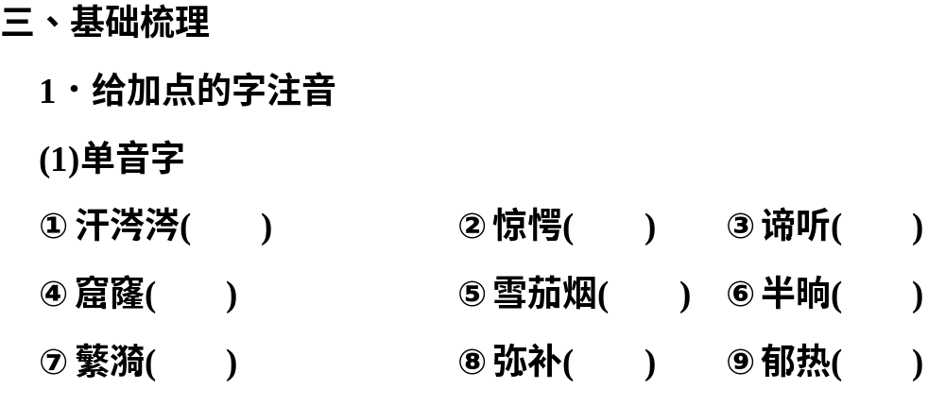
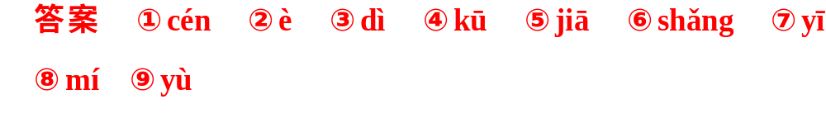
自主积累

Slide 12
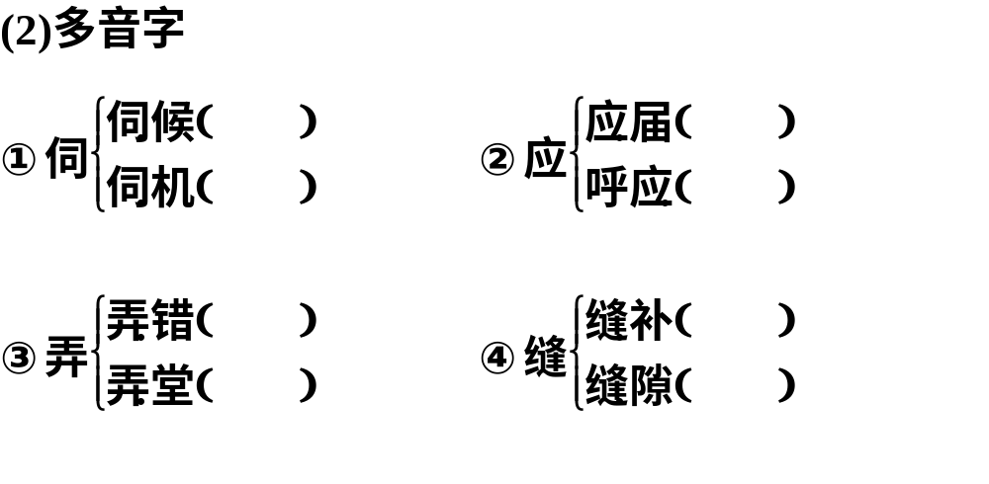
自主积累

Slide 13
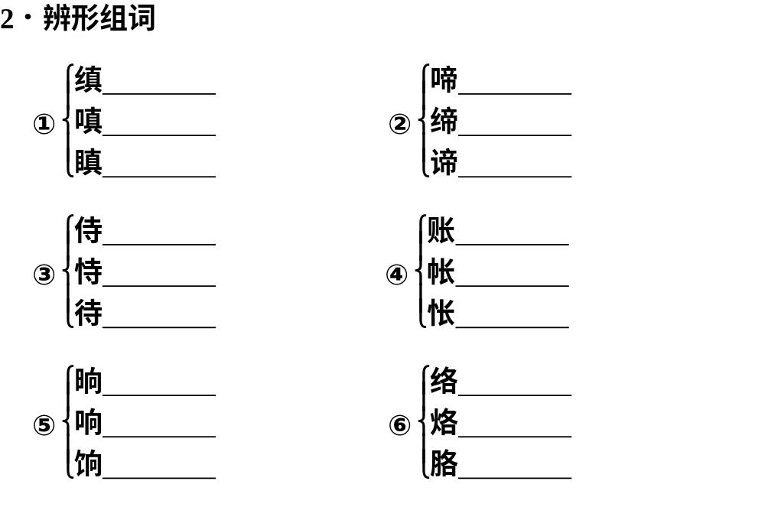
自主积累

Slide 14
自主积累
答案 ①缜密/嗔怪/瞋目 ②啼哭/缔结/谛听 ③侍奉/有恃无恐/待价而沽 ④账单/帐篷/惆怅 ⑤晌午/响亮/军饷 ⑥联络/烙印/胳膊

Slide 15
自主积累
3．成语积累
【识记】
(1)奄奄一息：形容气息微弱，接近死亡。
(2)痛不欲生：悲痛得不想活下去了，形容悲伤到极点。
(错点提醒：只能用于“悲”情，不能用于其它感情。)
(3)一帆风顺：船挂着满帆顺风行驶。比喻非常顺利，没有任何阻碍。
(4)声色俱厉：说话时声音和脸色都很严厉。
(5)门当户对：指男女双方的社会地位和经济情况相当，很适合结亲。

Slide 16
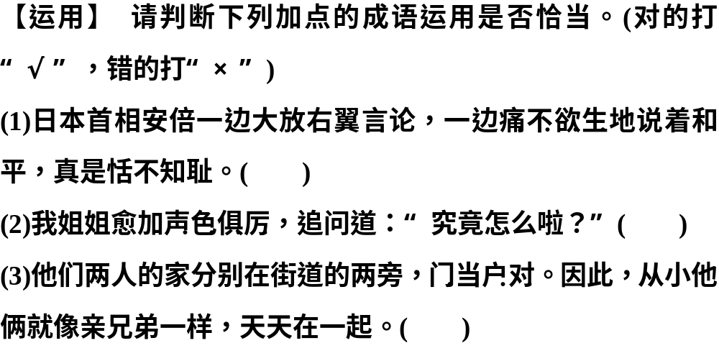
自主积累

Slide 17
自主积累
4．近义词辨析
(1)拜望 拜访
两者都有“拜见”“探望”的意思，但使用的对象略有不同。“拜望”是敬辞，对象是长辈或尊敬的人。(本课中有讽刺的意味。)“拜访”，访问，可用在亲朋好友之间，也可以接“府邸”等处所。
①这里以前建有茶神庵，从普洱过往运茶的人与马帮都要由此经过________这里的茶神。
②近期，上海长江轮船公司代表团一行，分别对韩进集团总部和海运总部进行了________。
答案 ①拜望 ②拜访

Slide 18
自主积累
(2)于心不忍 忍无可忍
两者都表示“不能忍受”的意思，但使用对象不同。“于心不忍”，心里忍受不了，表示出于同情或怜悯。“忍无可忍”，再也忍受不下去了，表示基于正义或愤怒而无法忍受。
①说实在的，这么大的个头儿，让别人背着走，不光是________，可也真有点儿不舒服。
②面对无理的指责谩骂，她________，采取了这种极端的报复行为。
答案 ①于心不忍 ②忍无可忍

Slide 19
合作探究
一、文本助读
《雷雨》以20世纪20年代的中国社会为背景，通过一个带有浓厚封建色彩的资产阶级家庭内部的尖锐冲突，以及周、鲁两家复杂的矛盾纠葛，生动地展现了具有典型意义的剥削阶级家庭的罪恶历史，对旧社会吃人的现象，对资产阶级家庭的腐朽、没落、污浊的内幕做了深刻而又细致的揭露。从这个家庭的崩溃，可以看到半殖民地半封建社会的罪恶与黑暗以及它必然灭亡的命运，预示着一场大的社会变革即将到来。

Slide 20
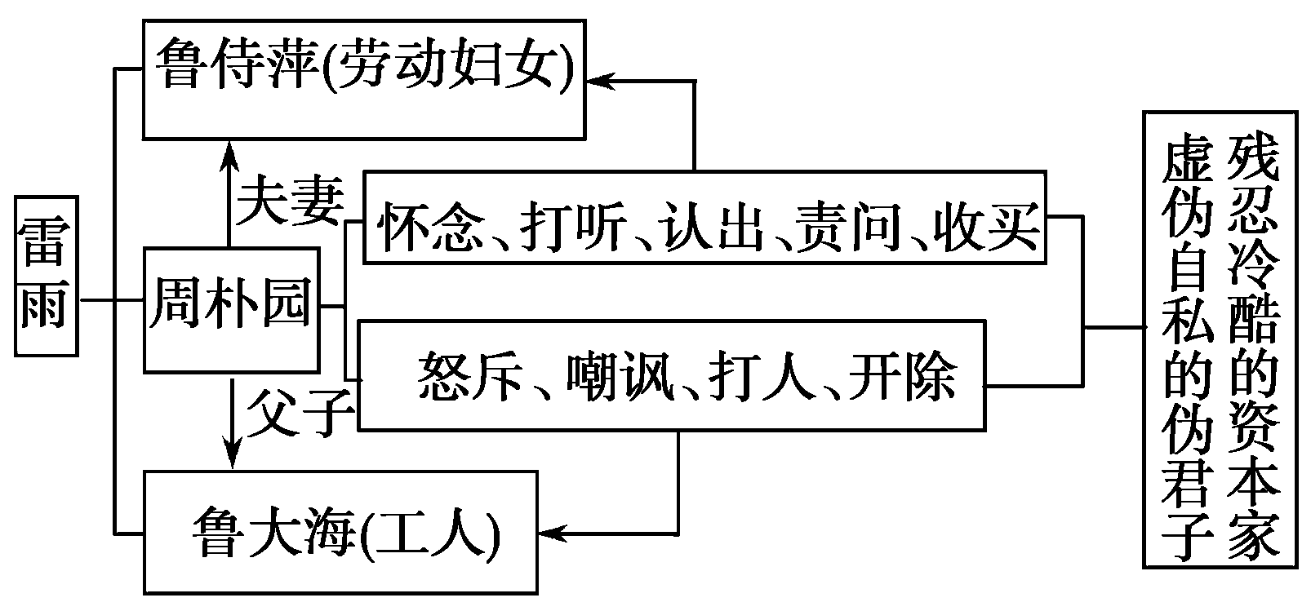
合作探究
【结构图示】

Slide 21
合作探究
二、小组合作
1．依据主要人物矛盾冲突的转换，本文的情节结构可以分成哪几部分？请概括每部分的大意。
答：____________________________________________
________________________________________________
________________________________________________
________________________________________________
________________________________________________

Slide 22
合作探究
答案 可分为两部分：
第一部分：三十年后周朴园和鲁侍萍再次相见。
(1)周朴园认出鲁侍萍前。鲁侍萍诉说过去的矛盾，揭露周朴园的冷酷。
(2)周朴园认出鲁侍萍后。写周朴园态度的变化，揭露其虚伪。
第二部分：周朴园与鲁大海的相见。揭露周朴园贪婪、冷酷的本性，反映工人阶级的觉醒和反抗。

Slide 23
合作探究
2．剧本必须有集中尖锐的矛盾冲突。请分析一下：课文中有哪些矛盾冲突？其中最本质的矛盾冲突是什么？暴露了怎样的社会现实？
人 物 | 矛盾冲突
周朴园——鲁侍萍 | ①
周朴园——鲁大海 | 父与子的矛盾；资本家与工人的矛盾
鲁侍萍——周萍 | ②
周萍——鲁大海 | 兄弟之间的矛盾

Slide 24
合作探究
答案 ①资本家与下层劳动人民之间的矛盾；冷酷、虚伪、自私与善良、正直、坚韧两种思想性格之间的矛盾。②母与子之间的矛盾。
以周朴园为代表的资本家与以鲁侍萍为代表的下层劳动人民，资本家与工人之间的阶级冲突是最本质的冲突。悲剧反映了社会的阶级剥削、阶级压迫，以及由此而产生的阶级对立，暴露了半封建半殖民地旧社会的罪恶。

Slide 25
合作探究
3．周朴园是怎样看待鲁侍萍和鲁大海突然出现在面前这件事的？他先后作出了怎样的反应？
答：____________________________________________
________________________________________________
________________________________________________
________________________________________________

Slide 26
合作探究
答案 对鲁侍萍：(1)他认出鲁侍萍后，首先是翻脸不认人，厉声责问“你来干什么？”“谁指使你来的？”妄图恐吓鲁侍萍，但鲁侍萍从几十年的压迫中已经把自己磨炼得顽强勇敢，周朴园的责问只能引起鲁侍萍的反驳；(2)周朴园见硬的不行，又以“现在你我都是有子女的人”，旧事“又何必重提呢”想稳住鲁侍萍；(3)然后又采用哄骗的手段，口口声声地表白他没有忘记旧情，——屋中陈列着从前她喜欢的家具，每一年都记得她的生日，保留着关窗的习惯，多少年来一直在“纪念”她；(4)最后，他拿出五千元的支票给鲁侍萍，希望平息三十年来的旧恨新仇。

Slide 27
合作探究
对鲁大海：依然摆出资本家对待工人的冷酷的面孔和傲慢态度。他明知故问鲁大海“叫什么名字”“有什么事”，继续教训鲁大海：“只凭意气是不能交涉事情的”，讽刺、挖苦、嘲笑鲁大海说，“傻小子，没有经验只会胡喊是不成的”，以显示他的老练和雍容。

Slide 28
合作探究
4．请结合全文，找出最能体现周朴园和鲁侍萍性格特点的语句或情节，分析总结周朴园和鲁侍萍的形象特点。
人物 | 语句或情节 | 性格特点
周朴园
鲁侍萍

Slide 29
合作探究
周朴园形象总结：______________________________ ______________________________________________________________________________________________________
鲁侍萍形象总结：__________________________________ ______________________________________________________________________________________________________

Slide 30
合作探究
答案
人物 | 语句或情节 | 性格特点
周朴园 | 对鲁侍萍始乱终弃，大年三十把她从家中赶走 | 冷酷、残忍、自私
 | 对鲁侍萍由“爱”到“赶”到“怀念”到“凶狠” | 虚伪、冷酷、自私
 | 故意淹死二千多小工 | 残忍、奸诈
 | 在自己的儿子面前摆出资本家的面孔 | 冷酷、无情
鲁侍萍 | 来自乡下的温柔貌美贤惠的侍女 | 心地善良、正直
 | 默默承受三十多年的悲惨遭遇 | 刚强
 | 含血带泪地控诉三十年的悲惨遭遇 | 倔强
 | 撕毁周朴园的支票 | 骨气和尊严
 | 命，是不公平的命叫我来的 | 认命，但控诉命运的不公
 | 对周朴园的生日哄骗心软 | 斗争不坚决

Slide 31
合作探究
周朴园形象总结：周朴园是一个资本家，他做事冷酷无情，对人冷淡，并且十分虚伪。周朴园对侍萍先是爱，后是赶，赶走之后又怀念，但当他怀念的侍萍以及他亲生儿子活脱脱地站在他面前时，他竟是那样的凶狠。他这些矛盾的行为，以其性格的复杂性、多面性，显示出他“真诚的伪善，伪善的真诚”的本性。

Slide 32
合作探究
鲁侍萍形象总结：侍萍是一个受侮辱、被损害的女子，是旧中国劳动妇女的形象，正直、善良、刚毅、倔强。她从自己的痛苦经历中，认清了周朴园的真面目。她虽把这归之于命运的安排，但最后又发誓以后永远不想再见到周朴园，表现了对自己的命运的抗争，对不公平的社会的控诉。

Slide 33
合作探究
三、师生探究
1．开头一段舞台说明有什么作用？
答：____________________________________________
________________________________________________
________________________________________________
答案 交代故事发生的时间和舞台气氛，这种气氛同剧情紧密配合，烘托了人物的烦躁、郁闷不安的情绪，预示着一场雷雨的到来。不仅为完整地塑造人物服务，而且感染了读者或观众，也随之产生一种压抑感。

Slide 34
合作探究
2．本文以“雷雨”为题的含义是什么？
答：____________________________________________
________________________________________________
________________________________________________
________________________________________________
________________________________________________

Slide 35
合作探究
答案 (1)整个故事的背景、情节都和雷雨有关，故事的高潮、悲剧的发生都集中在雷雨交加的狂风暴雨之夜。可以这样说，“雷雨”是整个作品的自然环境。
(2)作者交代了作品的社会环境，以象征的手法告诉人们，在中国这个半殖民地半封建的沉闷压抑的空气里，一场改变现实的大雷雨即将来临。
(3)作者正是通过一个封建资产阶级家庭内错综复杂的矛盾，深刻地揭露了封建大家庭的罪恶和工人与资本家之间的矛盾冲突，反映了正在酝酿雷雨般大变动的20年代中国社会的现实。

Slide 36
合作探究
3．戏剧人物的语言往往有潜台词。揣摩下列语句，回答表格中的问题，体会人物语言内涵的丰富性。
潜台词 | 人物语言的内涵
鲁侍萍 可是她不是小姐，她也不贤惠，并且听说是不大规矩的。 | ①
周朴园 (忽然)好！痛痛快快的！你现在要多少钱吧！鲁侍萍 什么？ | ②
周朴园 什么？鲁大海？他！我的儿子？ | ③
鲁侍萍 (大哭)这真是一群强盗！(走至周萍面前)你是萍，……凭——凭什么打我的儿子？ | ④

Slide 37
合作探究
【探究提示】 揣摩剧中人物的潜台词
潜台词，即人物的弦外之音、言外之意。
(1)不看人物话有没有说，而看人物心里有没有想。有时剧中的人物并没有说什么话，但透过简短的语言，可以探知人物的内心活动。
(2)不看人物话是不是这样说，而看人物心中是不是那样想。有时在某些情形之下当事人对有些事不便说明，这时一句话的潜台词与台词的表面字义甚至可能是完全相反的。

Slide 38
合作探究
(3)不看人物话有没有说到，而想人物心中意有没有说尽。潜台词的一个最为显著的特点就是“言有尽而意无穷”。如果不分析其“话外之意”，是难以理解戏剧的矛盾冲突和作品的人物形象的。

Slide 39
合作探究
答案 ①周朴园听出侍萍的无锡口音后，便问起往事，称当时的侍萍为“梅小姐”，说她“很贤惠，也很规矩”。鲁侍萍听到周朴园的谎言，想起自己的遭遇，满怀悲愤，于是语带嘲讽地反复说“她不是小姐，她也不贤惠”，表现了她内心的痛苦和对周朴园的不满。②周朴园认为鲁侍萍来到这里就是为了敲诈他，因此他急于用钱把鲁侍萍打发走，以保证从此周、鲁两家再不会发生什么联系，他的这句问话暴露了他已习惯以现实功利思想考虑问题；侍萍的反问，既有因为人格受到侮辱的愤怒，又有对周朴园的失望和蔑视。

Slide 40
合作探究
③说“鲁大海原来是我的儿子”，只是平实的叙述，无法传达出说话者此时应有的复杂感情。连用四个短句，形成急促的语气，表现了周朴园极度吃惊、恼怒的心情；连续出现上升语调，又使他的吃惊、恼怒中带上了几分惶惑，真实地再现了他当时的感受。④侍萍听了周朴园的表白，起初还抱有幻想，但当她看到周朴园对鲁大海的态度，特别是看到周萍打鲁大海后，她的幻想破灭了，于是愤怒地喊出“这真是一群强盗”，表现了她感情上受的刺激。第二句利用同音词语硬生生把话头转过来，表现了侍萍受到刺激后，想要揭开母子关系、兄弟关系，却马上又意识到不能这样做的心理过程，让人感受到她痛苦、复杂的心情。

Slide 41
合作探究
4．周朴园在鲁侍萍离开周家30年后，仍保存昔日房间旧状，表示“想把她的坟墓修一修”，这是不是虚伪？怎样理解他的这种感情？
答：____________________________________________
________________________________________________
________________________________________________

Slide 42
合作探究
答案 周朴园是一个由封建地主转化而成的资本家，两种不同的性格集于一身。他由于自己婚姻的不如意，对以前与鲁侍萍的生活有着怀念之情，所以为她保存房间的旧状，他打听侍萍的情况，并表示想修一修侍萍的坟墓，这其中不免带有虚伪的成分，但应该承认他对侍萍还是有怀念的。但是，他怀念的已不是眼前的鲁妈，而是那个年轻貌美、贤惠体贴的梅小姐。所以当他得知侍萍没有死，而且就是眼前的鲁妈时，他的幻想破灭了，现实的利害关系占了上风，于是他发出冷酷无情的质问。

Slide 43
文本拓展
一、阅读延伸
怀念曹禺(节选)
巴 金
家宝逝世后，我给李玉茹、万方发了个电报：“请不要悲痛，家宝并没有去，他永远活在观众和读者的心中！”话很平常，不能表达我的痛苦，我想多说一点，可颤抖的手捏不住小小的笔，许许多多的话和着眼泪咽进了肚里。

Slide 44
文本拓展
躺在病床上，我经常想起家宝。六十几年的往事历历在目。
北平三座门大街十四号南屋，故事是从这里开始。靳以把家宝的一部稿子交给我看，那时家宝还是清华大学的一个学生。在南屋客厅旁那间用蓝纸糊壁的阴暗小屋里，我一口气读完了数百页的原稿。一幕人生的大悲剧在我面前展开，我被深深地震动了！就像从前看托尔斯泰的小说《复活》一样，剧本抓住了我的灵魂，我为它落了泪。我曾这样描述过我当时的心情：“不错，我流过泪，但是落泪之后我感到一阵舒畅，而且我还感到一种渴望，一种力量在身内产生了，我想做一件事情，一件帮助人的事情，我想找个机会不自私地献出我的精力。

Slide 45
文本拓展
《雷雨》是这样地感动过我。”然而，这却是我从靳以手里接过《雷雨》手稿时所未曾料到的。我由衷佩服家宝，他有大的才华，我马上把我的看法告诉靳以，让他分享我的喜悦。《文学季刊》破例一期全文刊载了《雷雨》，引起广大读者的注意。第二年，我旅居日本，在东京看了由中国留学生演出的《雷雨》，那时候，《雷雨》已经轰动，国内也有剧团把它搬上舞台。我连着看了三天戏，我为家宝高兴。

Slide 46
文本拓展
1966年夏天，我们参加了亚非作家北京紧急会议。那时“文革”已经爆发。一连两个多月，我和家宝在一起工作，我们去唐山，去武汉，去杭州，最后大会在上海闭幕。送走了外宾，我们的心情并没有轻松，家宝马上要回北京参加运动，我也得回机关学习，我们都不清楚等待我们的将是什么。分手时，两人心里都有很多话，可是却没有机会说出来。这之后不久，我们便都进了“牛棚”。等到我们再见面，已是十二年后了。我失去了萧珊，他失去了方瑞，两个多么善良的人！

Slide 47
文本拓展
我住进了医院，不久，家宝也离不开医院了。起初我们还有机会住在同一家医院，每天一起在走廊上散步，在病房里倾谈往事。我说话有气无力，他耳朵更加聋了，我用力大声说，他还是听不明白，结果常常是各说各的。但就是这样，我们仍然了解彼此的心。

Slide 48
文本拓展
我的身体越来越差，他的病情也加重了。我去不了北京，他无法来上海，见面成了奢望，我们只能靠通信互相问好。1993年，一些热心的朋友想创造条件让我们在杭州会面，我期待着这次聚会，结果因医生不同意，家宝没能成行。这年的中秋之夜，我在杭州和他通了电话，我清清楚楚地听到他的声音，还是那么响亮，中气十足。我说：“我们共有一个月亮。”他说：“我们共吃一个月饼。”这是我最后一次听到他的声音。

Slide 49
文本拓展
我和家宝都在与疾病斗争。我相信我们还有时间。家宝小我六岁，他会活得比我长久。我太自信了。我心里的一些话，本来都可以讲出来，他不能到杭州，我可以争取去北京，可以和他见一面，和他话别。
消息来得太突然。一屋子严肃的面容，让我透不过气。我无法思索，无法开口，大家说了很多安慰的话，可我脑子里却是一片空白。我不能接受这个事实，前些天北京来的友人还告诉我，家宝健康有好转，他写了发言稿，准备出席六次文代会的开幕式。仅仅只过了几天！李玉茹在电话里说，家宝走得很安详，是在睡梦中平静地离去的。那么他是真的走了。

Slide 50
文本拓展
十多年前家宝在给我的一封信中，写了这样的话：“我要死在你的前面，让痛苦留给你……”我想，他把痛苦留给了他的朋友，留给了所有爱他的人，带走了他心灵中的宝贝，他真能走得那样安详吗？
1998年3月

Slide 51
文本拓展
【赏析】 两位艺术大师生前的友谊可谓感天动地。平实、凝练的语言，倒叙手法的运用，加之饱蘸感情的笔墨，让我们深深敬仰两位大师。

Slide 52
文本拓展
二、写法迁移
本文在人物心理刻画方面有鲜明的特点，这主要体现在对周朴园的心理变化的刻画上。看见侍萍的关窗动作，觉得似曾相识，但是内心还比较平静；侍萍说出“小姐”是梅妈的女儿，他感到意外，有些疑惑；得知“梅小姐”没有死，男孩也还活着时，更加疑惑，有大祸临头之感；侍萍说出衬衣上绣着梅花和萍字时，他终于明白，眼前站着的正是侍萍，这时他又有些不知所措……

Slide 53
文本拓展
心理描写是指在文章中，对人物在一定的环境中的心理状态、精神面貌和内心活动进行的描写。主要方法有：
(1)“心理独白”法。常常以“(我、他、她……)想”来表现。这种方法能清楚直接地写出人物的心理活动。
(2)“景物烘托”法。用作品中特定人物眼中的景物描写来反映人物的心理。
(3)“行为暗示”法。用一种行为动作来表现人物的内心活动。

Slide 54
文本拓展
(4)“神情表现”法。通过人物的神情来揭示人物的内心活动的方法。
(5)“直接叙述”法。通过作者的直接叙述，对作品中人物的心理活动进行分析评价，从而揭示出人物的思想感情。

Slide 55
文本拓展
【我来练笔】
请你结合上面的方法，写一作文片段，表现“害怕”这种心理。(200字左右)
答：____________________________________________
________________________________________________
________________________________________________

Slide 56
文本拓展
【答案示例】
上课后，我连作业都写不下去了，一直在背书。万一老师抽查到我，看我背得结结巴巴，会不会批评我呢？要是老师抽查到我会背的小节就好了，就怕老师抽查我不会背的段落，那我就惨啦！可等了半天老师还是没有抽到我。一会儿，抽到我这组了，我的同桌被老师抽到。他背得不熟，老师说下午还要抽查他。我心想：下一个肯定轮到我了，我会不会背得和他一样糟呢……可是直到下课，老师也没有抽查我。

Slide 57
文本拓展
三、问题生成——带有更多的问题而非更多的答案去生活
通过合作探究，你还想解决哪些问题？请写下你的新问题，与同学老师交流或在课后自己独立探讨。
________________________________________________
________________________________________________
________________________________________________
________________________________________________

Slide 58

